Slide 1
PLAN DE GESTIÓN AMBIENTAL
RAMA JUDICIAL
PALACIO DE JUSTICIA
“ALFONSO REYES ECHANDÍA”

Slide 2
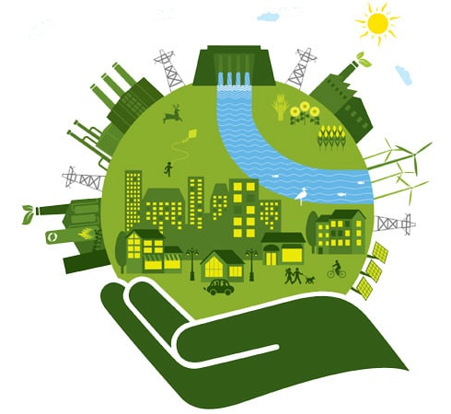
CONTENIDO
Responsabilidad social ambiental
Agua
Aire
Energía
Residuos
Responsabilidad social empresarial

Slide 3
Responsabilidad social ambiental
La responsabilidad social ambiental en cuanto al cuidado del agua, del aire, del buen uso de la energía y de la destinación adecuada de los residuos
Se habla de responsabilidad social por cuanto se está mirando su impacto más allá del Palacio de Justicia, más allá de la Rama Judicial

Slide 4
Agua
En el Palacio de Justicia se cuenta con grifería ahorradora de agua
Se realiza un cuidadoso seguimiento a la contratación del mantenimiento del sistema hidráulico
Existe personal de mantenimiento que está pendiente de solucionar las fugas de agua

Slide 5
Aire
Se está buscando que los señores conductores no enciendan sus vehículos si no exclusivamente cuando efectivamente van a salir del edificio
Se está procurando que no fumen en los sótanos y terrazas del Palacio de Justicia
Se cuenta con bicicleteros como incentivo para el uso de la bicicleta como medio de transporte

Slide 6
Energía
Se ha cumplido con la implementando del uso de luces led en todo el Palacio de Justicia. Es un proceso que se ha realizado por etapas

Slide 7
Residuos
El Programa de gestión de los residuos que se realiza en el Palacio de Justicia incluye de un tipo de contrato denominado Acuerdo de Corresponsabilidad. Estos acuerdos tienen doble propósito: formalizar a la población de recicladores y, con el concurso de ellos, cumplir con los principios de reducir, reciclar, reutilizar, restaurar los residuos que se producen en el Palacio. Cumplen con la importante labor de separar los residuos aprovechables de los no aprovechables.
Este acompañamiento implica enseñar a la población del Palacio de Justicia a separar en la fuente, para lo cual se están buscando los mejores mecanismos de puntos ecológicos

Slide 8
Residuos
Se está trabajando con el personal de aseo en el manejo de los envases de residuos peligrosos y con las empresas de aseo en la reutilización de los envases
Se ubicó en el Palacio de Justicia una bodega para residuos peligrosos

Slide 9
Responsabilidad social empresarial
Con los acuerdos de corresponsabilidad, al involucrar a las personas que ejercen la actividad de reciclaje, nos compromete en lo que hoy se conoce como responsabilidad social empresarial. El Palacio de Justicia tiene el acuerdo con Corporación Centro Histórico.
Corporación Centro Histórico, además de su función de reciclar, reutilizar, restaurar, tiene como objetivo enseñar a leer y escribir a aquellos asociados que aún no saben; les enseñan, también, a cómo reutilizar y a restaurar. Esta última actividad es particularmente delicada, ya que consiste en volver, por ejemplo muebles, a su estado anterior de uso.
Un ejemplo de reutilización es la transformación que hicieron de unas lámparas en materas

Slide 10
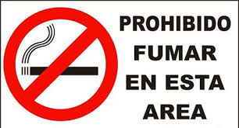
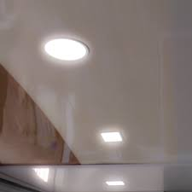
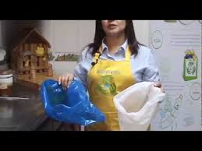
Responsabilidad social ambiental

Slide 11
GRACIAS

